Slide 1
Adaptations
Fait par Mathis b

Slide 2
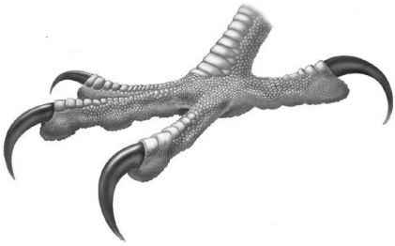
1Quel est le type de pattes
4 longs

Slide 3
1 rep) percheur

Slide 4
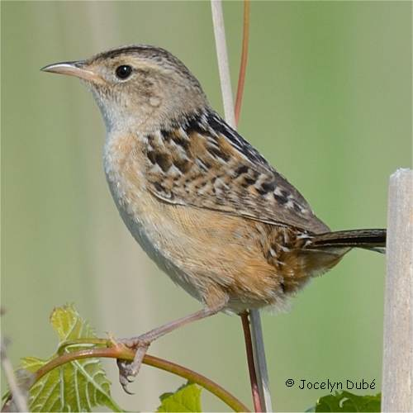
2 quel est le type de bec
Bec court et fort

Slide 5
2 rep) granivore

Slide 6
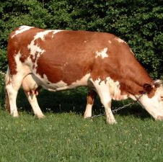
3 quel est le régime alimantaire
Espace pas de dents

Slide 7
3 rep) herbivore ruminant

Slide 8
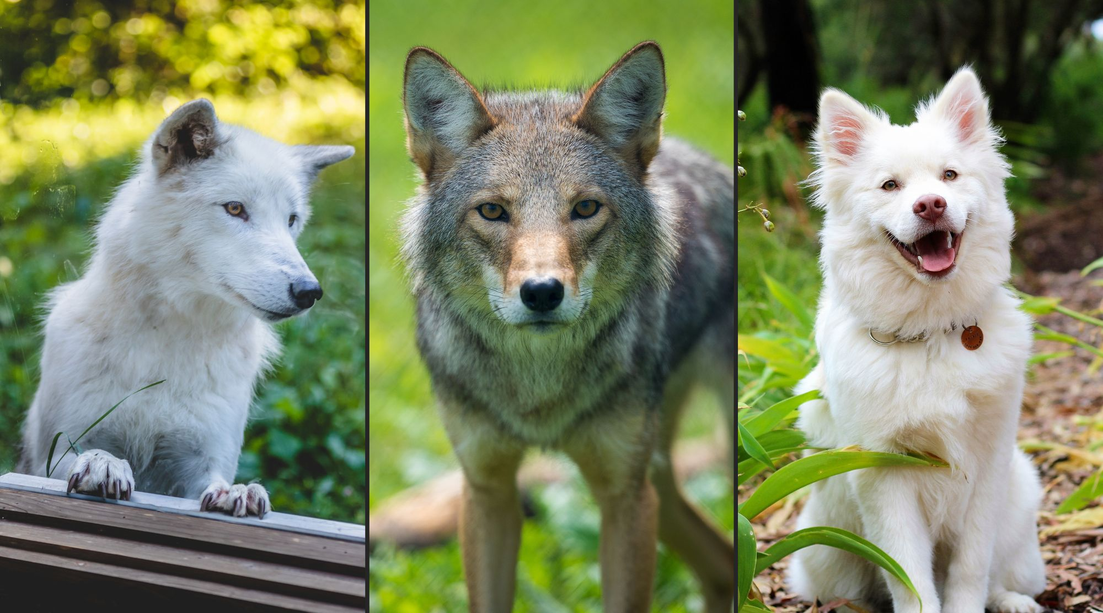
4) sont t'il du même genre
Canis lupus
Canis latrans
Canis familaris

Slide 9
4 rep) Même premier mot = oui

Slide 10
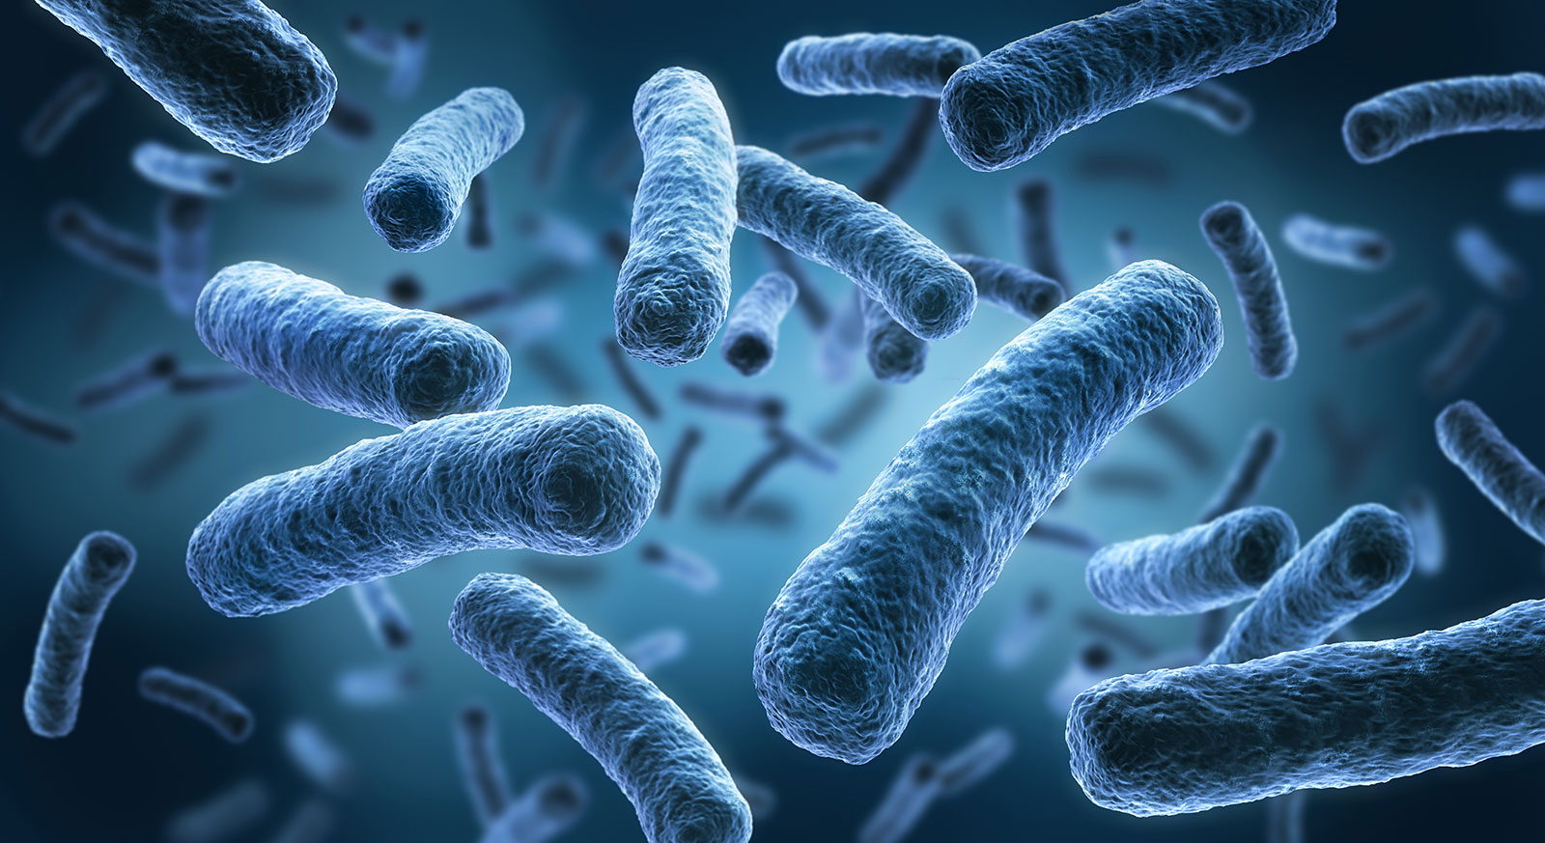
5) quelle est la niche écologique... organite->inorganite

Slide 11
5 rep) décomposer

Slide 12
6)Qui a découvert l'évolution

Slide 13
6 rep) Darwin

